Slide 1
Conception Physique
Ciprian.TEODOROV@ensta-bretagne.fr

Slide 2
Système : Cycle de vie
Conception
Déploiement
Fin de vie
Réalisation

Slide 3
System Engineering : V Cycle
ok?
System design
System IVVQ
Needs
Requirements
Qualification
Validation
Verification
Physical
Architecture
Functional
Architecture
Integration
ok?
Production, Re-use, Acquisition

Slide 4
Objectifs Pédagogiques
Architecture physique préliminaire
Choix de composants
L’exploration de l’espace de conception
Le processus de conception d’une architecture physique
Traçabilité des exigences
Architecture physique détaillée

Slide 5
Architecture physique : Prélude
On sait quelle est la mission du système
On connaît les exigences des parties prenantes
On a une architecture fonctionnelle :
Définie
Approuvée
On comprend ce que le système doit faire et qu’il est réalisable « conceptuellement »

Slide 6
Architecture Physique : Objectifs
« comment le système va accomplir sa mission ».
Trouver une solution pour la mise en œuvre du système
Spécifier en détail les sous-systèmes et les composants
Prévoir et documenter le système
Initialiser les plans pour :
Achat, Modification, Production
Intégration, Vérification, Validation, Qualification
Déploiement
Opération, Maintenance
Fin de vie

Slide 7
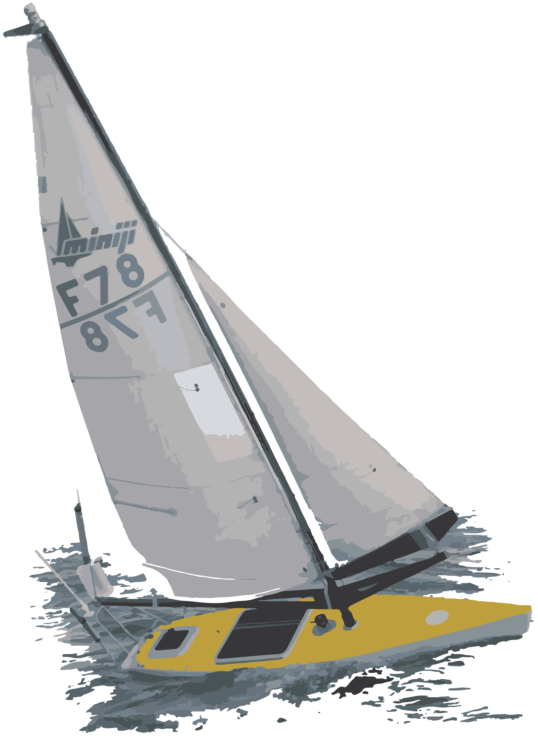
Architecture Physique Préliminaire: Sous-systèmes VAIMOS
sous-système de flottaison
sous-système de navigation
sous-système de mesure
sous-système de communication

Slide 8
Sous-systèmes VAIMOS
VAIMOS
Flottaison
Navigation
Mesure
Communication
Propulsion
Direction
Localisation
Electrique

Slide 9
Composant sur étagère
COTS : Commercial off-the-shelf
Avantages
Fonction connue
Performance connue
Coûts connus
Disponibilité
Désavantages
Servitudes annexes : « Too many features »
Documentation technique : pbs. d’intégration
Obsolescence

Slide 10
Composant sur étagère et modifié
Avantages
Coût réduit
Disponibilité
Adaptation aux besoins particuliers
Désavantages
Garantie
Support
Coût de la modification : conception, production, maintenance, etc.
Besoin de « documentation détaillée »

Slide 11
Composant sur mesure
Avantage
La solution parfaite
Désavantages :
Problèmes lies au cycle de vie : maintenabilité, logistique
Support et formation
Risques de conception --- résultat non satisfaisant
Risque : coût/temps
THEORIQUEMENT

Slide 12
Architecture Physique Préliminaire: Exploration de l’espace de conception
« Bien du premier coup » : improbable pendant les phases de conception
sous-systèmes conformes avec exigences allouées
la composition est conforme avec les exigences haut-niveau
analyser les solutions possibles pour optimiser le résultat
Exploration de l’espace de conception
la bande passante dans un système de télécommunication
la puissance de calcul dans un système temps réel
la sécurité dans un système militaire
l’espace physique
le poids, la consommation d’énergie, etc.
La solution trouvée doit prendre en compte toutes les exigences sans privilégier un sous-système particulier

Slide 13
Architecture physique préliminaire : Critères d’évaluation
Réduire le nombre d’interfaces physiques
Choisir des éléments pouvant être testés séparément
Compatibilité technologique
Proximité spatiale
Facilité de manipulation (poids, volume, facilités de transport)
Optimiser le partage de ressources entre les éléments
Modularité (réduire les interdépendances)
Résilience (fiable, maintenable, remplaçable)

Slide 14
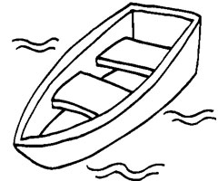
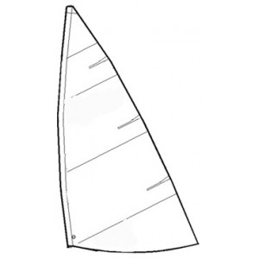
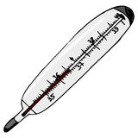
Architecture Physique Préliminaire: l’espace de conception VAIMOS
100Kg
20Kg
80Kg
200Kg

Slide 15
Architecture Physique Préliminaire: l’espace de conception VAIMOS
105Kg
20Kg
75Kg
200Kg

Slide 16
Architecture Physique Préliminaire
Comment les fonctions du système
sont-elles réellement réalisées?

Slide 17
Fonctions principales VAIMOS
FP1 – renseigner la mission
FP2 – trouver la destination
FP3 – naviguer vers la destination
FP31 – acquérir la géo position
FP32 – déterminer une route
FP33 – ajuster le cap
FP4 – effectuer des mesures
FP5 – communiquer mesures
…

Slide 18
Architecture fonctionnelle VAIMOS
boucle
FP31: Acquérir la
géo position
position
FP32: déterminer une route
route
FP33:
Ajuster le cap
destination
mission
utilisateurs
FP1
FP2
Capteurs
FP5
FP42
FP41
source : Bruno Aizier

Slide 19
Chaîne fonctionnelle VAIMOS 1
boucle
FP31: Acquérir la
géo position
position
FP32: déterminer une route
route
FP33:
Ajuster le cap
destination
mission
utilisateurs
FP1
FP2
Capteurs
FP5
FP42
FP41
source : Bruno Aizier

Slide 20
Chaîne fonctionnelle VAIMOS 2
boucle
FP31: Acquérir la
géo position
position
FP32: déterminer une route
route
FP33:
Ajuster le cap
destination
mission
utilisateurs
FP1
FP2
Capteurs
FP5
FP42
FP41
source : Bruno Aizier

Slide 21
Chaîne fonctionnelle VAIMOS 3
boucle
FP31: Acquérir la
géo position
position
FP32: déterminer une route
route
FP33:
Ajuster le cap
destination
mission
utilisateurs
FP1
FP2
Capteurs
FP5
FP42
FP41
source : Bruno Aizier

Slide 22
Architecture fonctionnelle VAIMOS
boucle
FP31: Acquérir la
géo position
position
FP32: déterminer une route
route
FP33:
Ajuster le cap
destination
mission
utilisateurs
FP1
FP2
Capteurs
FP5
FP42
FP41
source : Bruno Aizier

Slide 23
Architecture fonctionnelle VAIMOS
boucle
FP31: Acquérir
géo position
position
FP32: déterminer une route
route
FP33:
Ajuster le cap
destination
mission
utilisateurs
FP1
FP2
Capteurs
FP5
FP42
FP41
source : Bruno Aizier

Slide 24
Architecture physique préliminaire Architecture candidate 1
exigences
exigences
exigences
FP31: Acquérir la
géo position
FP32: déterminer une route
FP33
Ajuster le cap
Satellite GPS
Signal radio
Récepteur GPS
Calculateur
Servomoteur
Barre
Trame
NMEA
consigne
force
source : Bruno Aizier

Slide 25
Architecture physique préliminaire Architecture candidate 2
exigences
exigences
exigences
FP31: Acquérir la
géo position
FP32: déterminer une route
FP33
Ajuster le cap
Vitesse
Accélérations
Carène
Centrale
inertielle
Calculateur
HydroJet B
Carène
Signaux
cinématiques
consigne
force
HydroJet T
source : Bruno Aizier

Slide 26
Architecture physique préliminaire : Evaluation et choix de l’architecture élue
Architecture viable
Toutes les exigences sont satisfaites
L’architecture est réalisable physiquement
Exploration de l’espace de conception pour trouver une balance entre fonctionnalités, coût et risques
Les contraintes guident le processus (performance, sûreté, sécurité, etc.)
L’analyse multicritère du candidat
Choix de critères
Degré d’importance de chaque critère

Slide 27
Les axes doivent être normés selon l’importance de chaque critère

Slide 28
Architecture physique préliminaire Objectifs
Trouver au moins une solution [architecture]
Spécifier « comment » réaliser le « quoi »
Le « comment » doit satisfaire les contraintes
Evaluer les solutions candidates
Choisir une solution > architecture élue
Documenter l’architecture élue
Diagrammes et modèles
Spécification complète des sous-systèmes
Spécification complète des interfaces
Initialiser les plans :
de production, d’intégration et de validation

Slide 29
Architecture physique préliminaire 1. Partitionnement et allocation de fonction
Chercher les composants capables de réaliser les fonctions
Chercher les interfaces physiques pouvant porter les flux nécessaires
Partitionner les fonctions et allouer les partitions à des composants physiques
Si impossible, alors la fonction devra être décomposée
Vérifier la compatibilité technologique et d’interface

Slide 30
Architecture physique préliminaire 2. Création d’architectures candidates
Grouper les composants en sous-systèmes (pour réduire le nombre d’éléments à traiter).
Créer plusieurs groupes (sous-systèmes) correspondant aux combinaisons possibles. Chaque ensemble de groupes constitue une architecture candidate.
Connecter les groupes à travers des interfaces pour reconstruire les chaînes fonctionnelles.
Raffiner l’architecture pour améliorer : la modularité, l’évolutivité, l’adaptabilité, la robustesse, etc.
« Déboguer » l’architecture en l’exécutant (si possible)

Slide 31
Architecture physique préliminaire 3. Evaluer les architectures candidates
Analyser les compromis technologiques
Analyser l’efficacité : puissance, utilisabilité, robustesse, etc.
Analyser les coûts : production, formation, maintenance, etc.
Analyser les risques
Calculer un « score » global pour chaque candidat
Justifier « les résultats » obtenus

Slide 32
Architecture physique préliminaire 4. Synthétiser et spécifier l’architecture élue
Formaliser les choix technologiques
Vérifier que l’architecture élue satisfait toutes les exigences et qu’elle est réalisable
Identifier les « artefacts » induits par l’architecture élue (fonctions, interfaces, contraintes, etc.) afin d’éviter les exigences rampantes
Créer les liens de traçabilité entre les exigences et les composants physiques
Confirmer l’allocation de chaque fonction de l’architecture fonctionnelle à des composants de l’architecture élue

Slide 33
Architecture physique préliminaire Rôle de l’architecte système : créer, choisir, documenter
La topologie du futur système
L’allocation des fonctions aux sous-systèmes
Les interactions entre les sous-systèmes
Production et consommation de flux
Traitement de flux, répartition de charge
Contrôle/commande
Préservation de chaînes fonctionnelles
Permettre les interactions
Éviter les goulets d’étranglement
La robustesse de l’architecture du système
Les fonctions induites et les comportement émergents
source : Bruno Aizier

Slide 34
Architecture Physique Préliminaire Traçabilité des exigences
Traçabilité en avant
Des exigences haut-niveau vers les exigences raffinées
Montrer que les exigences on été bien prises en compte
Identifier les éléments impactés par le changement d’une exigence
Traçabilité en arrière
Les exigences d’un sous-système contribuent à la satisfaction d’un besoin exprimé
Eviter les exigences rampantes

Slide 35
Exigences rampante: Exemple VAIMOS
GPS
Historique
Détecteur poisson
Plus lourd
Plus difficile à configurer
Déjà un sonar à bord
Consomme plus

Slide 36
Architecture Physique Préliminaire
Analyser les spécifications fonctionnelles
Constituer des groupes logiques fonctionnels à promouvoir en sous-systèmes candidats
Identifier les flux physiques entre les sous-systèmes
Synthétiser le système à partir des sous-systèmes
Evaluer les différents candidats et confirmer les promotions
Documenter l’architecture élue
Exigences des sous-systèmes et d’interface
Documenter les options étudiées et les compromis trouvés
Etudier la faisabilité de l’architecture :
Production
Maintenance
Logistique

Slide 37
Architecture Physique Détaillé
L’architecture physique préliminaire est spécifiée
L’architecture physique détaillée
Spécifier précisément les choix technologiques (COTS)
Spécifier en détail les composants sur mesure
Spécifier les modifications nécessaires pour mCOTS
Définir le processus de fabrication
L’objectif de l’architecture physique détaillée est de finaliser la conception pour démarrer la phase de production.

Slide 38
Architecture physique Détaillé Architecture candidate 1
exigences
exigences
exigences
FP31: Acquérir la
géo position
FP32: déterminer une route
FP33
Ajuster le cap
Satellite GPS
Signal radio
Récepteur GPS
Calculateur
Servomoteur
Barre
Trame
NMEA
consigne
force
source : Bruno Aizier

Slide 39
Architecture physique Détaillé Architecture candidate 1
exigences
exigences
exigences
FP31: Acquérir la
géo position
FP32: déterminer une route
FP33
Ajuster le cap
Satellite GPS
Signal radio
GPS Garmin
v 2.3.1
Calculateur
Servomoteur
Barre
Trame
NMEA
Garmin
consigne
force
source : Bruno Aizier

Slide 40
Architecture physique Détaillé Architecture candidate 1
exigences
exigences
exigences
FP31: Acquérir la
géo position
FP32: déterminer une route
FP33
Ajuster le cap
Satellite GPS
Signal radio
GPS Garmin
v 2.3.1
PIC32MX110F016B
Servomoteur
Barre
Trame
NMEA
Consigne
32 bits
force
source : Bruno Aizier

Slide 41
Architecture physique Détaillé Architecture candidate 1
exigences
exigences
exigences
FP31: Acquérir la
géo position
FP32: déterminer une route
FP33
Ajuster le cap
Satellite GPS
Signal radio
GPS Garmin
v 2.3.1
PIC32MX110F016B
Servomoteur HSR1425CR
Barre
Trame
NMEA
consigne
force
source : Bruno Aizier

Slide 42
Architecture physique Détaillé Architecture candidate 1
exigences
exigences
exigences
FP31: Acquérir la
géo position
FP32: déterminer une route
FP33
Ajuster le cap
Satellite GPS
Signal radio
GPS Garmin
v 2.3.1
PIC32MX110F016B
Servomoteur HSR1425CR
custom
Barre
Trame
NMEA
consigne
force
source : Bruno Aizier

Slide 43
Architecture Physique Détaillée
A la fin de cette phase
Les sous-systèmes sont définis
Liste détaillée de composants
Les matériaux nécessaires à la fabrication
Le processus de production est connu
Cette phase de conception détaillée est très itérative et nécessite l’utilisation des outils de conception : prototypage, modélisation, simulation, CAO, réutilisation de patterns architecturaux prouvés, etc.
Validation de la spécification avant la production
Confirmer que l’architecture est complète et bien spécifiée
Confirmer que tout est prêt pour démarrer la production

